Slide 1
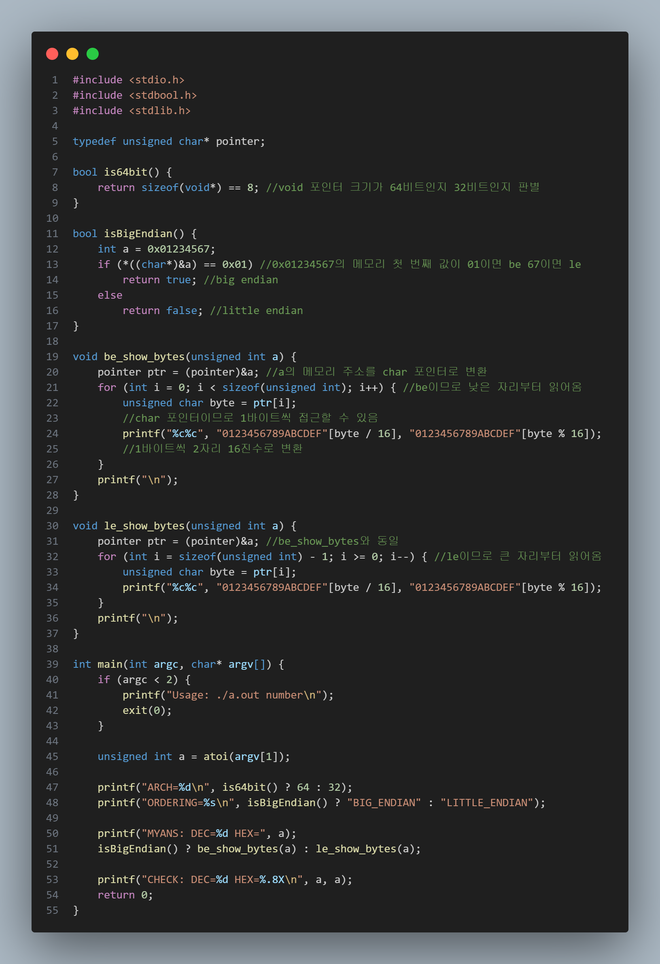
dec2hex.c

Slide 2
dec2hex.c

Slide 3
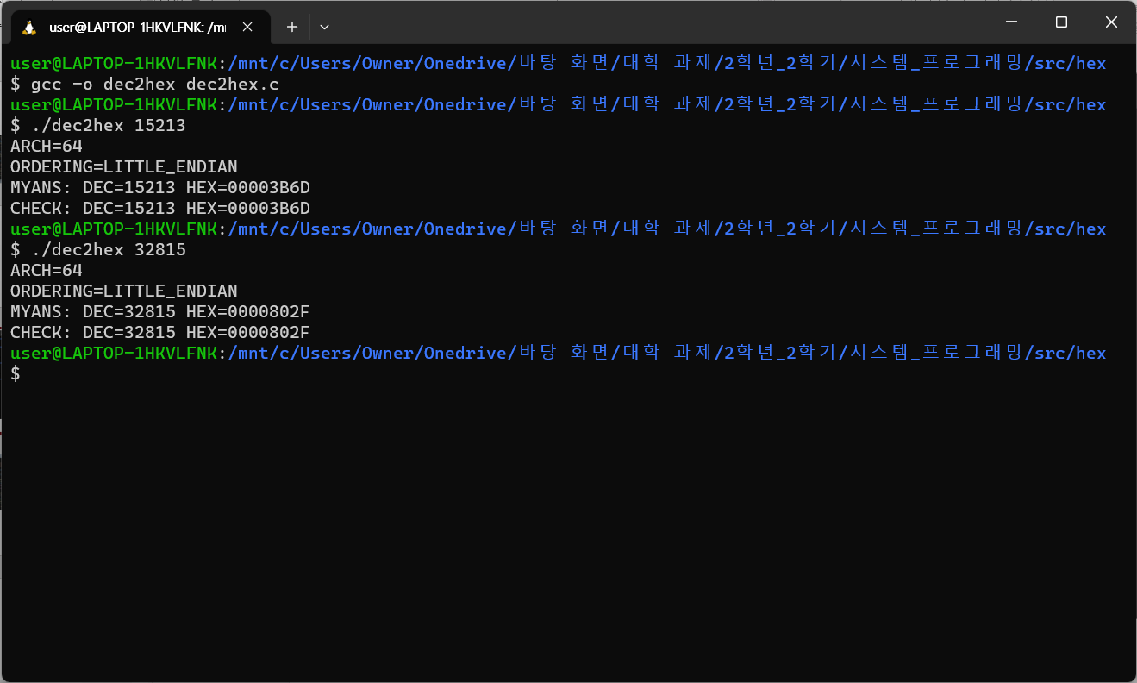
실행화면

Slide 4
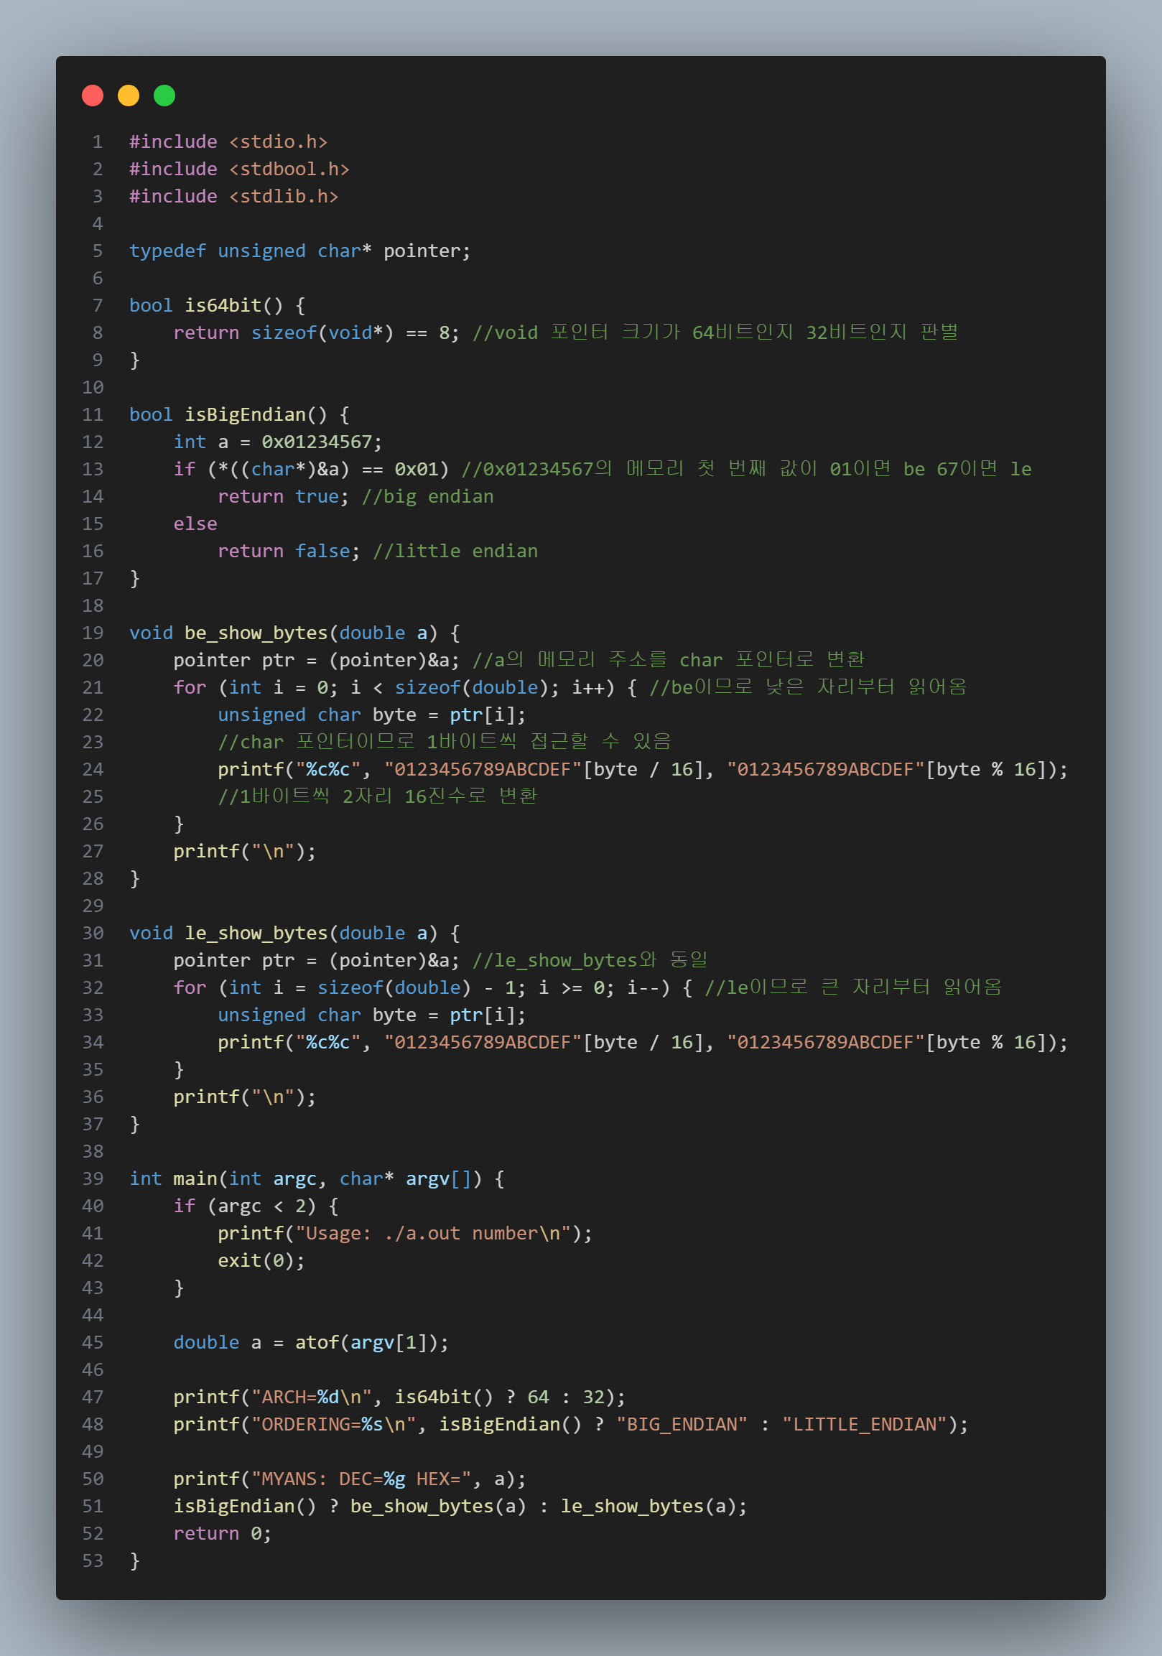
decfp2hex.c

Slide 5
decfp2hex.c

Slide 6
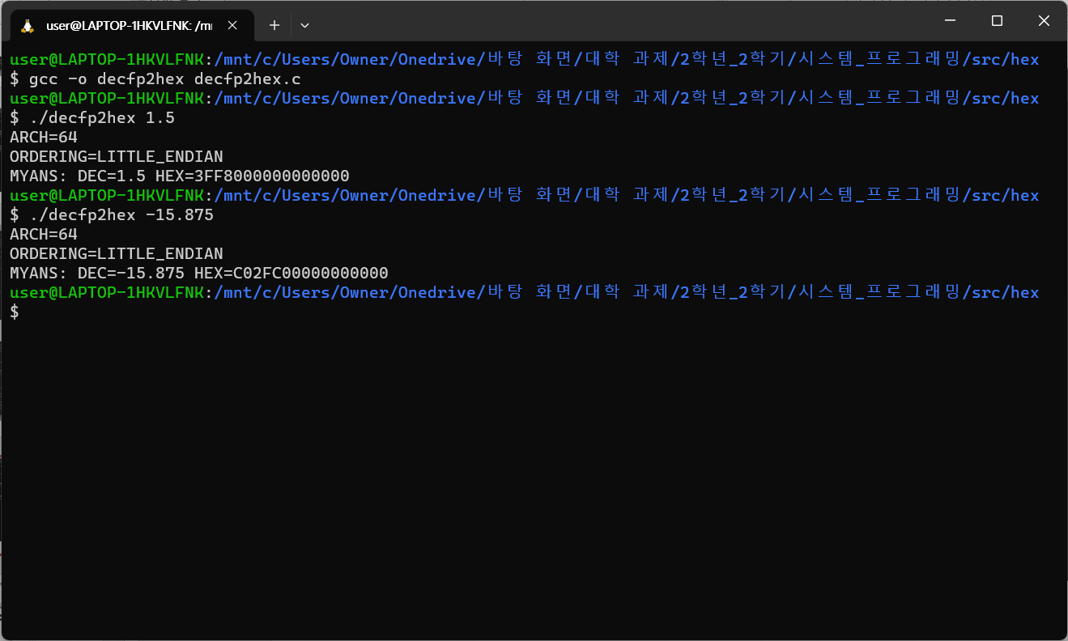
실행화면

Slide 7
decfp2hex.c 결과 설명
double에서 exp는 11비트 frac는 52비트로 표현한다, exp가 11비트이므로 2048/2 – 1인 1023이 Bias가 된다
1.5를 2진수로 바꾸면 1.1이다
sign (S): 1.5는 양수이므로 부호 비트는 0
exp (E): 소수점 이동은 없으므로 0+Bias인 1023, 이를 2진수로 표현하면 01111111111
Frac (M): 소수 부분이 1이므로 나머지 비트를 0으로 채우면 100…0(총 52비트)
0011111111111000000000000000000000000000000000000000000000000000를 16진수로 변환하면
0011 1111 1111 1000 0000 0000 0000 0000 0000 0000 0000 0000 0000 0000 0000 0000 ->
3FF8 0000 0000 0000
-15.875를 2진수로 표현하면 -1111.111이다
sign (S): -15.875는 음수이므로 부호 비트는 1
exp (E): 소수점 이동이 3번 있으므로 3+Bias인 1026, 이를 2진수로 표현하면 10000000010
frac (M): 소수 부분이 111111이므로 나머지 비트를 0으로 채우면 111111000…0(총 52비트)
1100000000101111110000000000000000000000000000000000000000000000를 16진수로 변환하면
1100 0000 0010 1111 1100 0000 0000 0000 0000 0000 0000 0000 0000 0000 0000 0000 ->
C02F C000 0000 0000
Little_Endian 인 경우엔 메모리에 1바이트씩 거꾸로 저장되지만 (3F와 C0이 맨 오른쪽에 있음)
le_show_bytes 함수에서 읽어올 때 역순으로 읽어오도록 코딩했기 때문에 결과는 동일함

